Slide 1
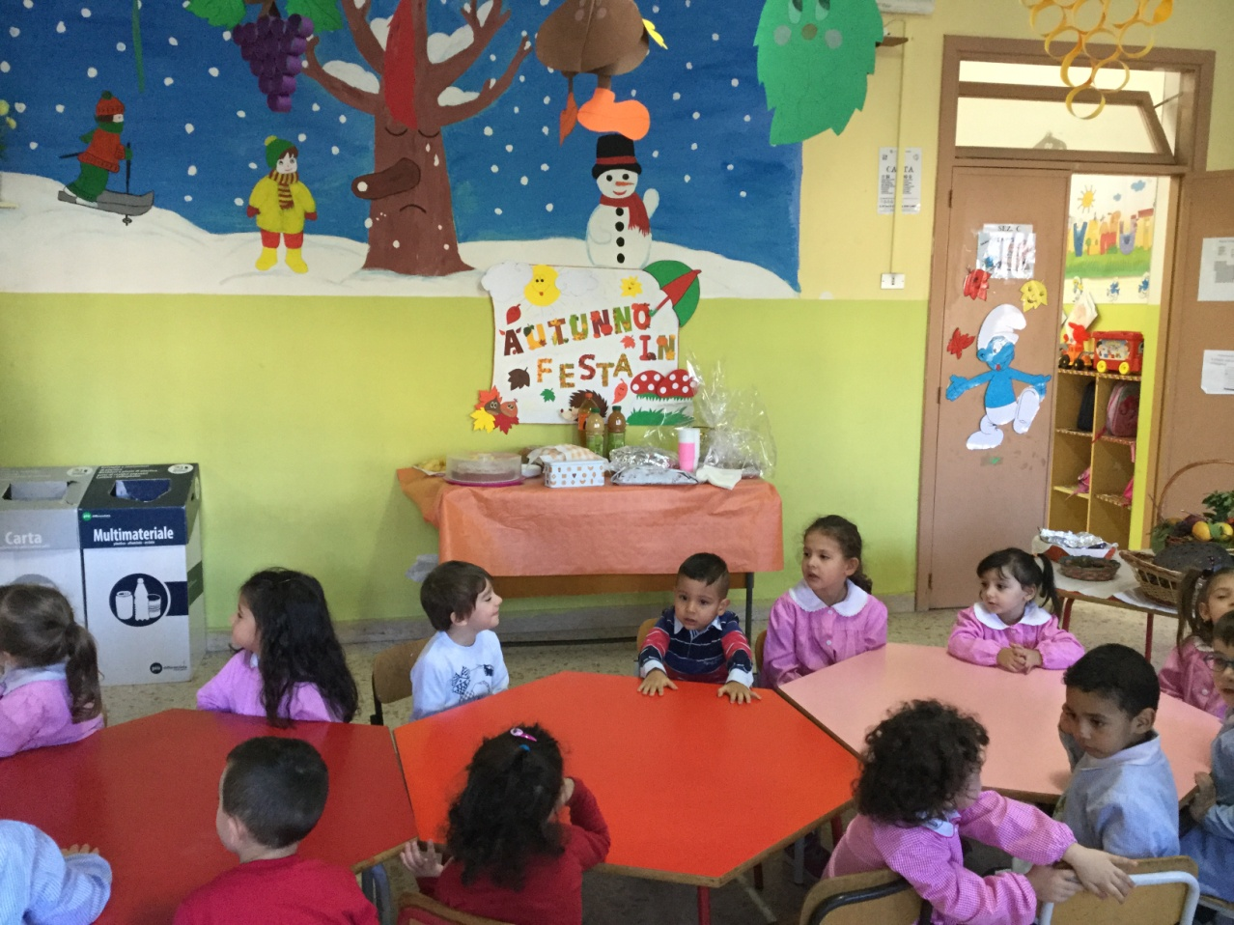
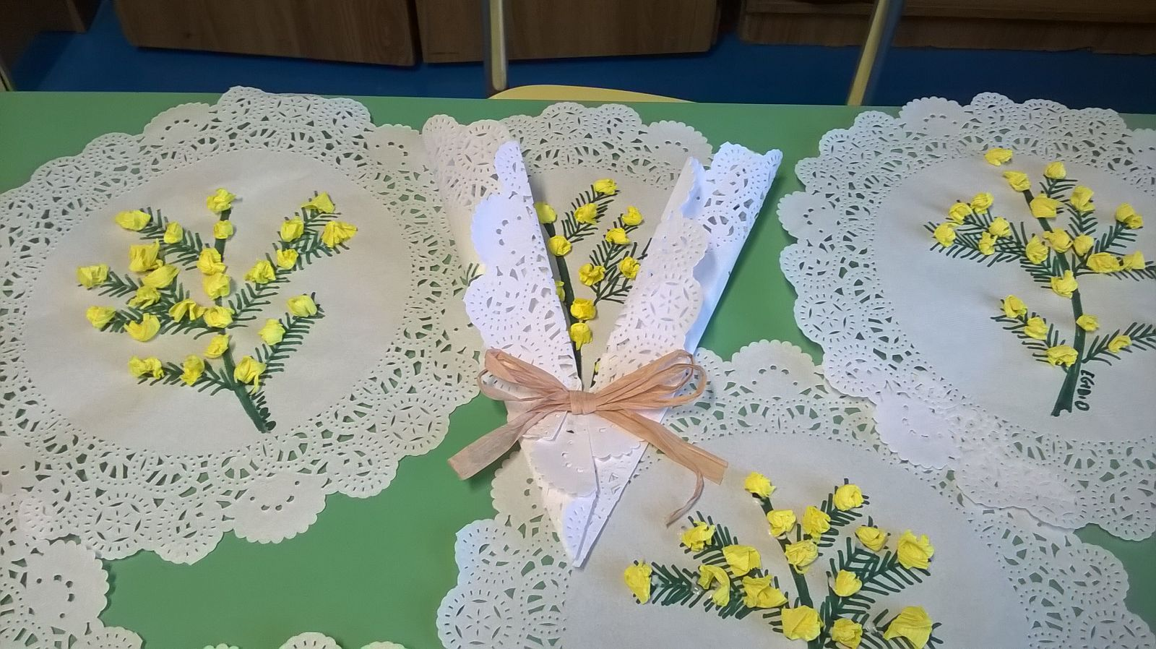
Scuola infanzia Aldo Moro
Corigliano Calabro
Lunedì 26 ottobre 2018
Nel salone della scuola dell’infanzia
Del Plesso Aldo Moro si è tenuta la
Festa “colori e sapori d’autunno”.
un’occasione di “condivisione
Gioiosa” dettata dalla semplicità,
organizzata con cura,profesionalità
e tanto amore, da docenti e bambini
di tutte le Sezioni del plesso. Tra
cesti colmi di deliziosi frutti,
buonissimi dolci preparati
rigorosamente con ingredienti di
stagione canti, balli, filastrocche e
poesie abbiamo salutato
festosamente l’autunno.

Slide 2
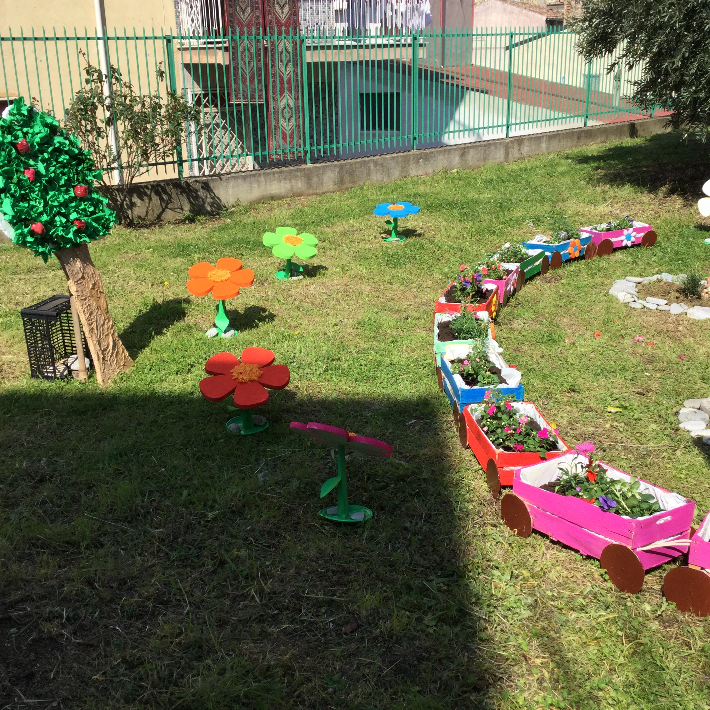
Scuola infanzia Aldo Moro

Slide 3
Scuola infanzia Aldo Moro

Slide 4
Scuola infanzia Aldo Moro

Slide 5
Scuola infanzia Aldo Moro

Slide 6
Scuola infanzia aldo moro

Slide 7
Scuola infanzia aldo moro

Slide 8
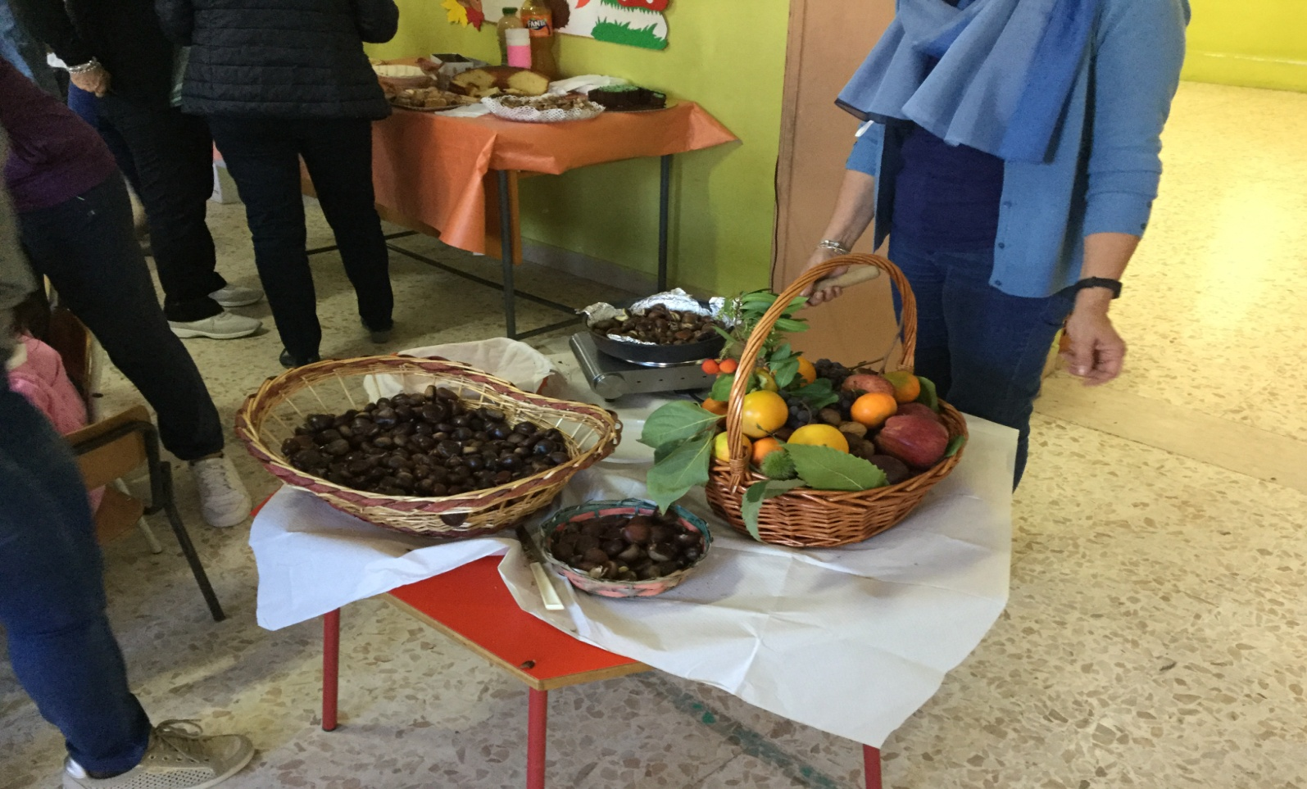
Scuola infanzia aldo moro

